Slide 1


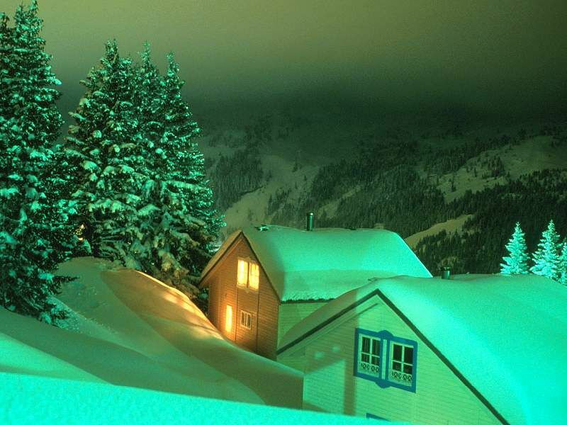
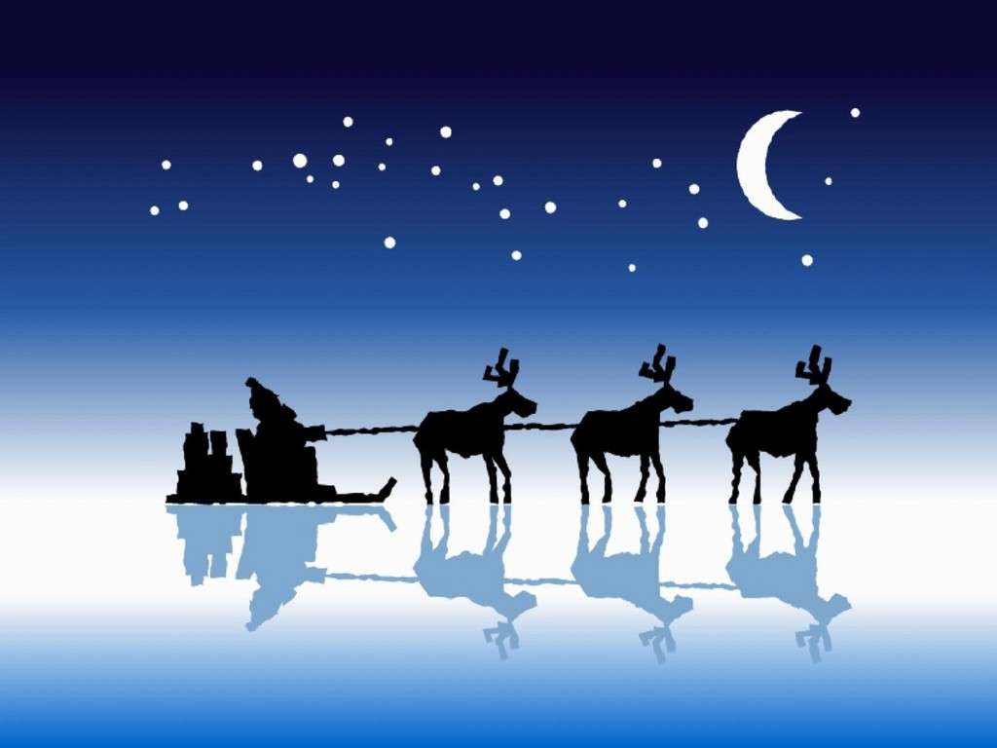


YA LLEGÓ LA NAVIDAD
José Luis
John Lennon
Luis Miguel

Slide 2

Si buscas a Dios hoy lo encontrarás, si tienes
odio… olvídalo. La Navidad es amor

Slide 3
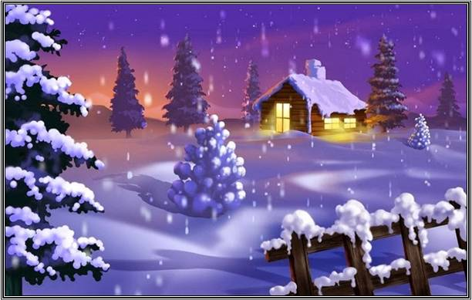
Mientras exista un corazón tocado por Dios, la Navidad prevalecerá tan blanca y dulce, que podrá tocar al mundo entero.

Slide 4
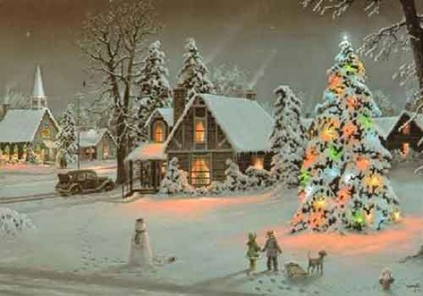
La Navidad no gira en torno a regalos, adornos, árboles o chimenea sino en el calor que envuelve a las personas para transmitir sus buenos deseos.

Slide 5
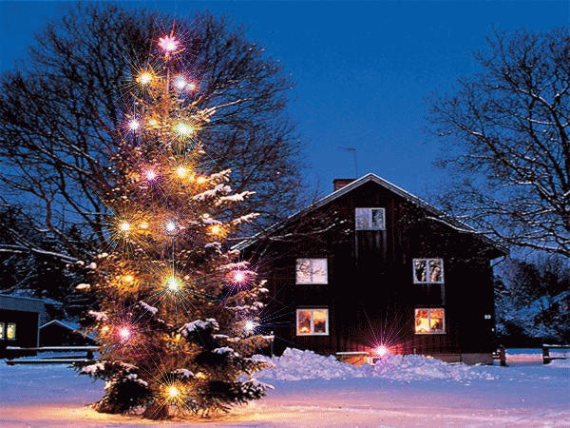
La luz de la estrella, las campanas de la iglesia así esta Navidad es de majestuosa.

Slide 6
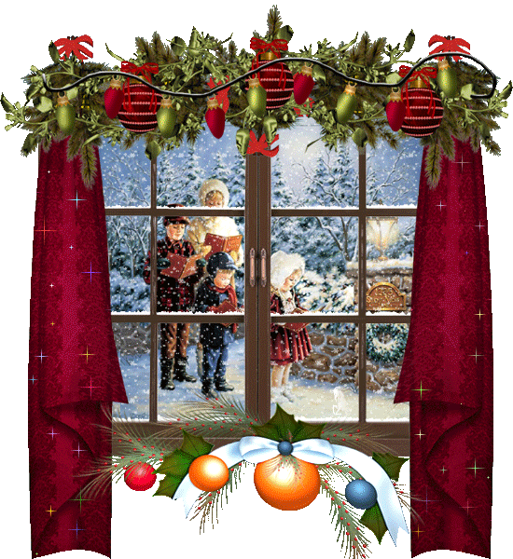
Honraré la Navidad en mi corazón y procuraré conservarla durante todo el año.

Slide 7
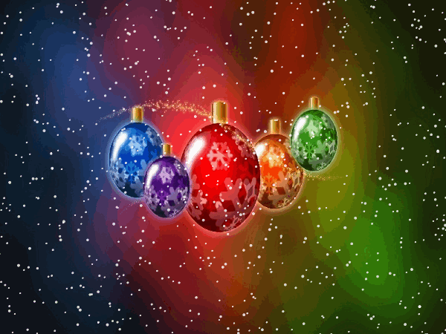
Que el amor ilumine tu vida y que la Navidad te traiga recuerdos hermosos de la vida compartida en familia. ¡Feliz Navidad!

Slide 8

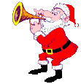


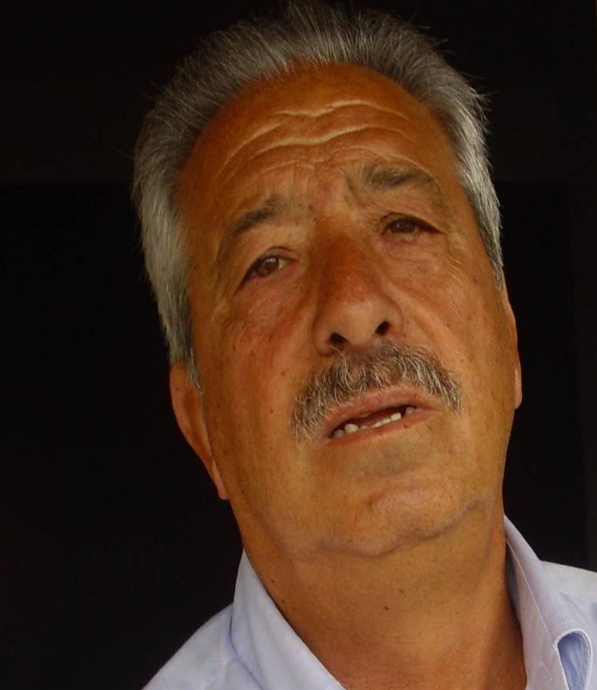

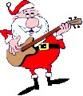
Para los buenos momentos, gratitud.
Para los malos, mucha esperanza.
Para cada día, una ilusión.
Y siempre, Felicidad.

Slide 9
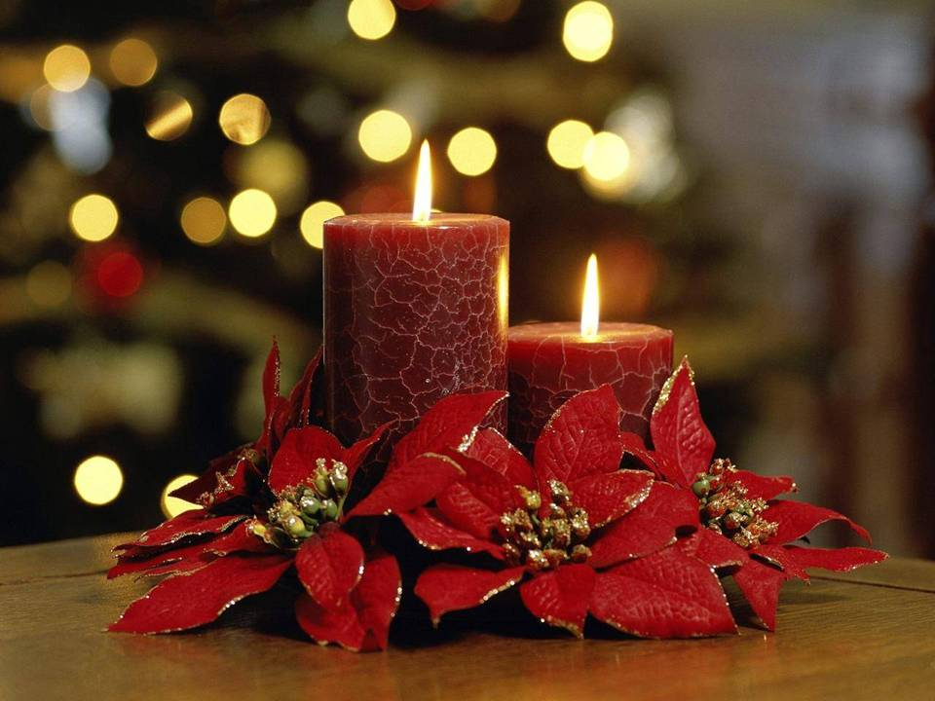


Si tienes tinieblas... encuentra tu lámpara
La Navidad es luz.

Slide 10
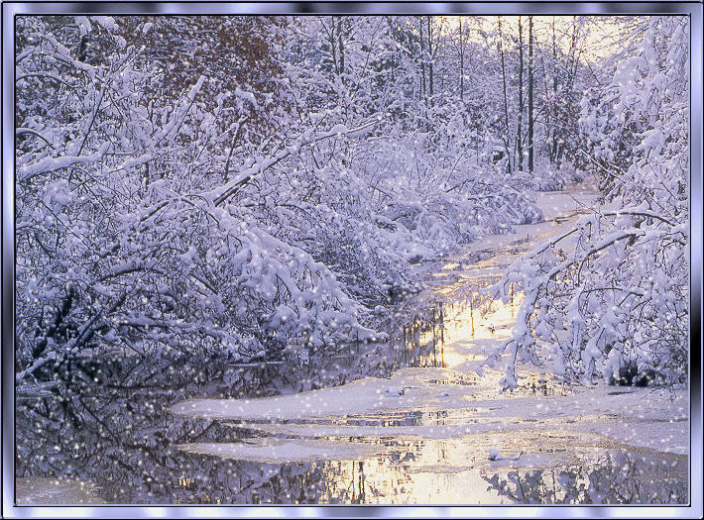
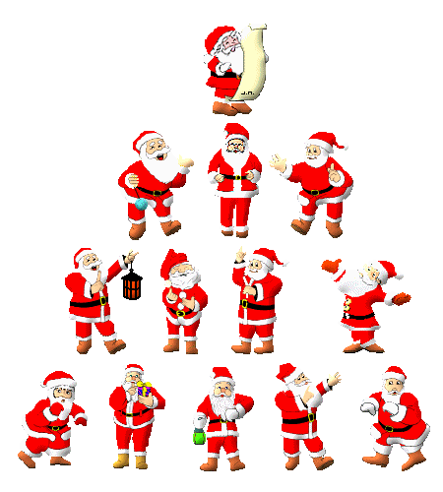
Que cada año la Navidad te envuelva gratamente junto a los que más quieres!.

Slide 11
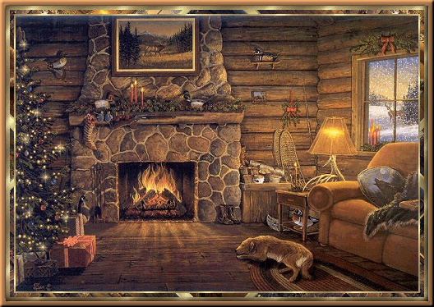
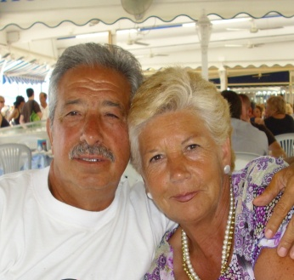

La Navidad hace que nos acordemos
de las ilusiones de nuestra infancia

Slide 12
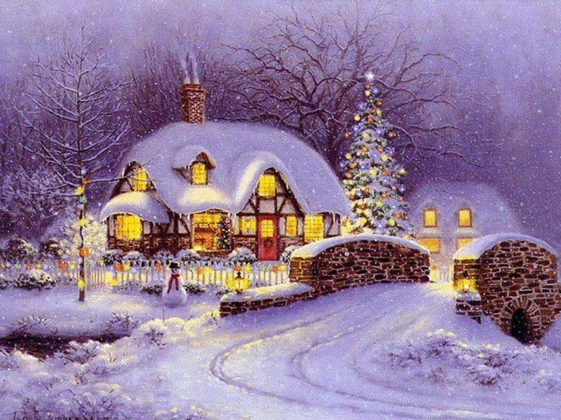


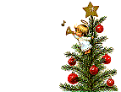
Si tienes amigos... búscalos.
La Navidad es encuentro.

Slide 13
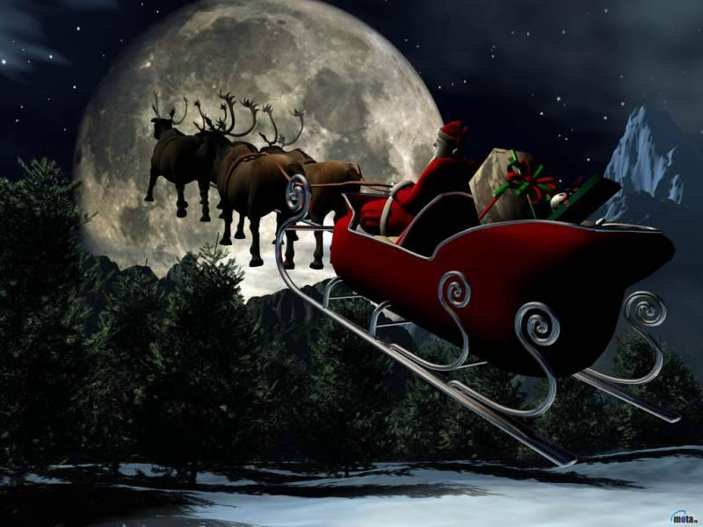
PAZ Y FELICIDAD A TODA LA FAMILIA DE MIS PPS. OS DESEA, JOSE LUIS.

Slide 14

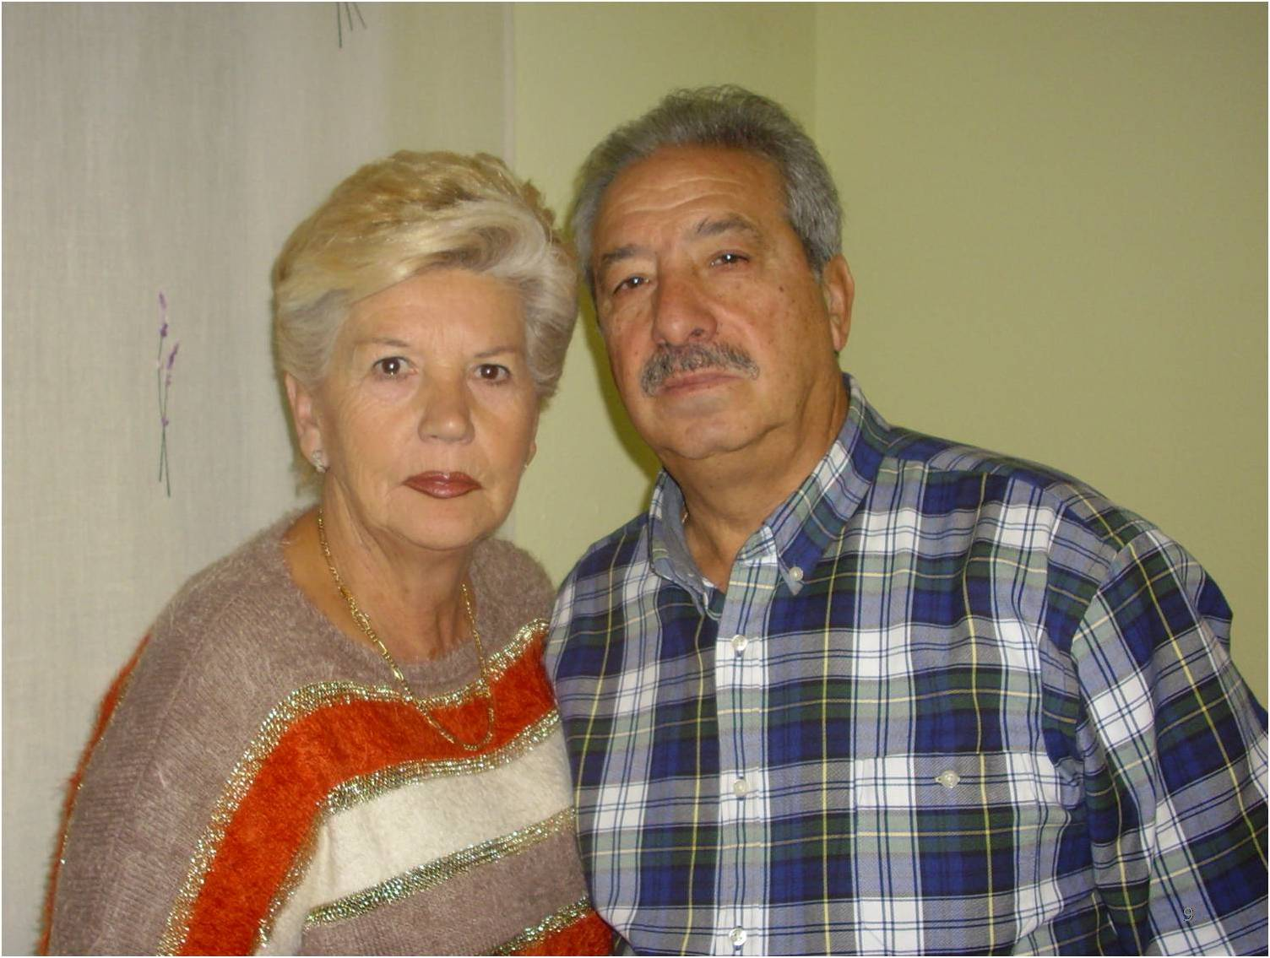
Mejor que todos los regalos debajo del árbol de
Navidad es la presencia de una familia feliz.

Slide 15
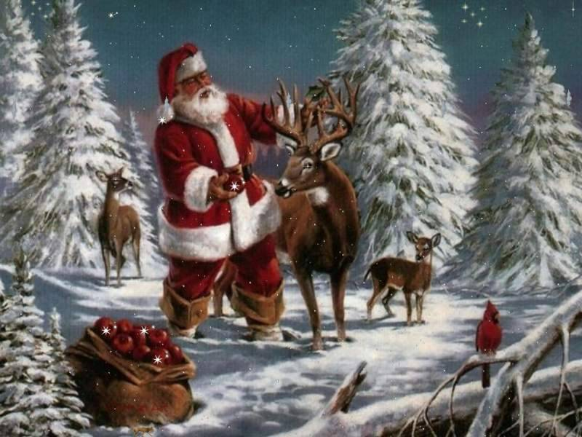
Si tienes deudas... Págalas,
La Navidad es justicia.

Slide 16
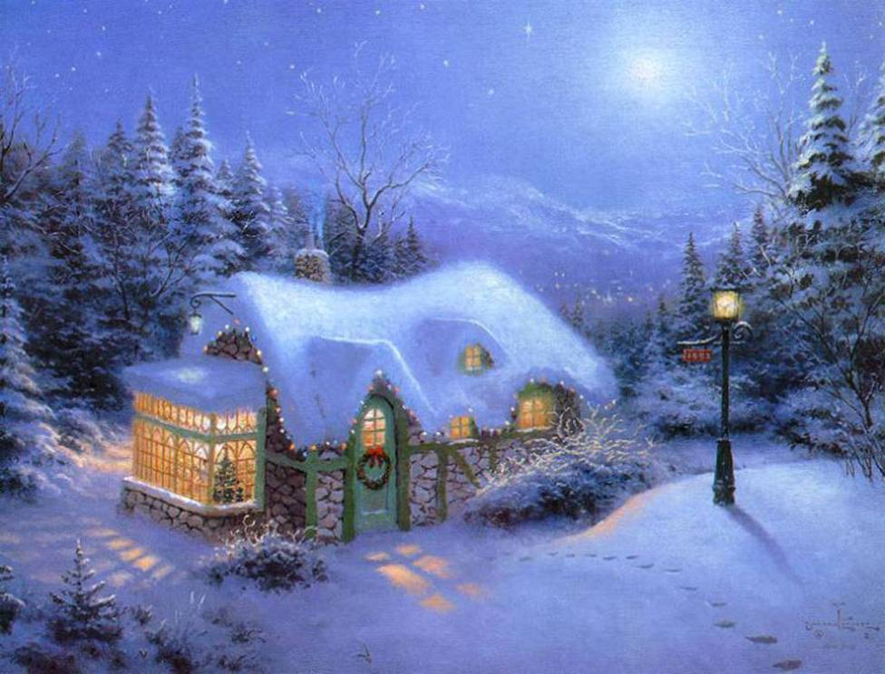

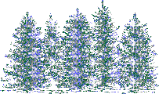
Si tienes soberbia... Sepúltala.
La Navidad es humildad.

Slide 17
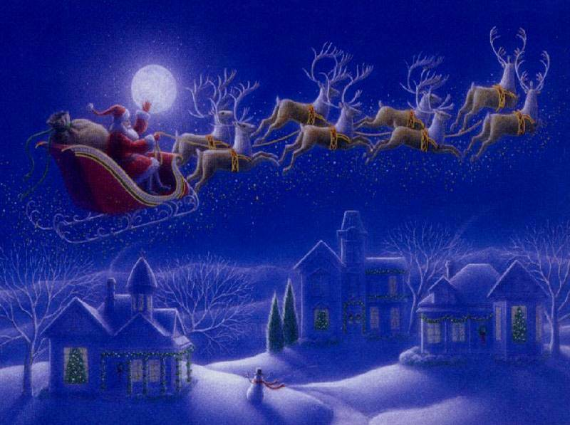


Tal vez el mejor adorno de navidad
es una gran sonrisa

Slide 18
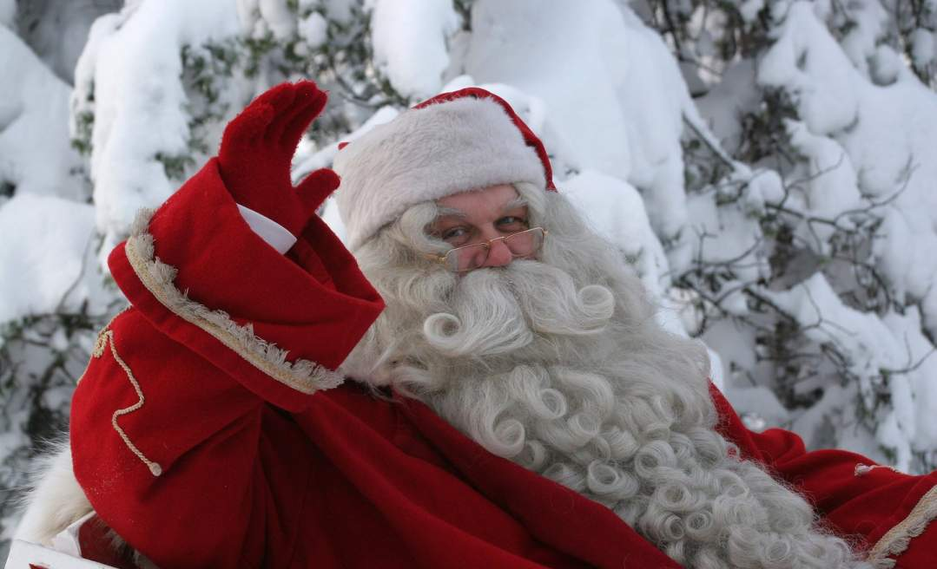

Cuando un niño sonrie el mundo se ilumina
Notes:
18

Slide 19
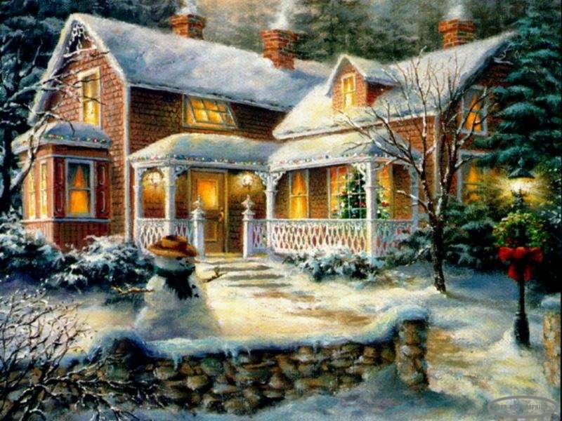

Honraré la Navidad en mi corazón y procuraré
conservarla durante todo el año.

Slide 20



Feliz Navidad
Para todos
Nuestros amigos
de MIS PPS.
JOSE LUIS Y PILAR

Slide 21
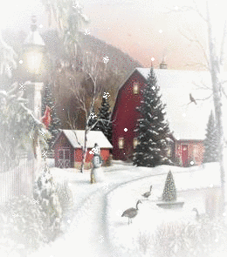
Que en esta Navidad junto al niño Jesús, renazca la esperanza, la ternura, la bondad y el amor sobre este mundo

Slide 22
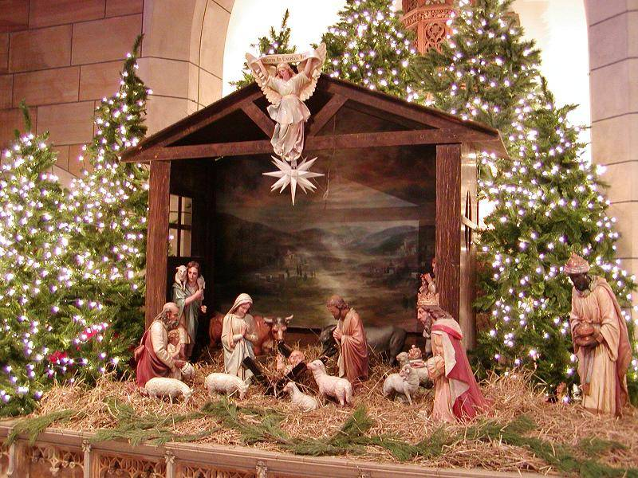

Si no sabes qué regalar a tus seres queridos en
Navidad, regálales tu amor.

Slide 23
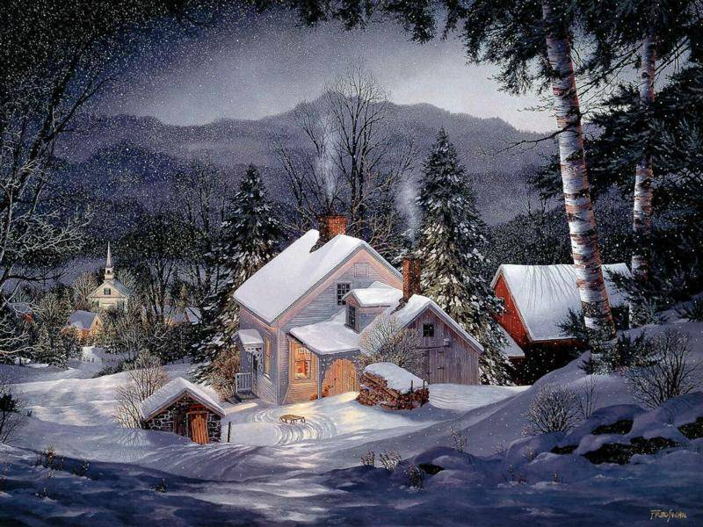
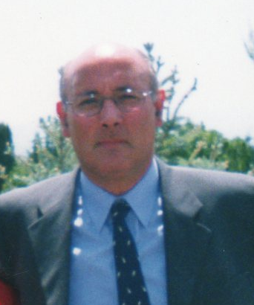

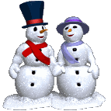
Si tienes pecados...
conviértete.
La Navidad es
gracia.
Si tienes pecados...conviértete.
La Navidad es gracia.

Slide 24
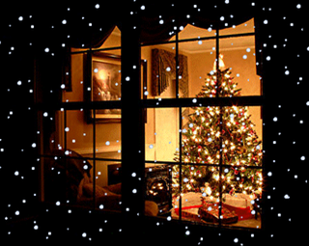
Viene cada año y vendrá para siempre.
Y con la Navidad vienen los recuerdos

Slide 25
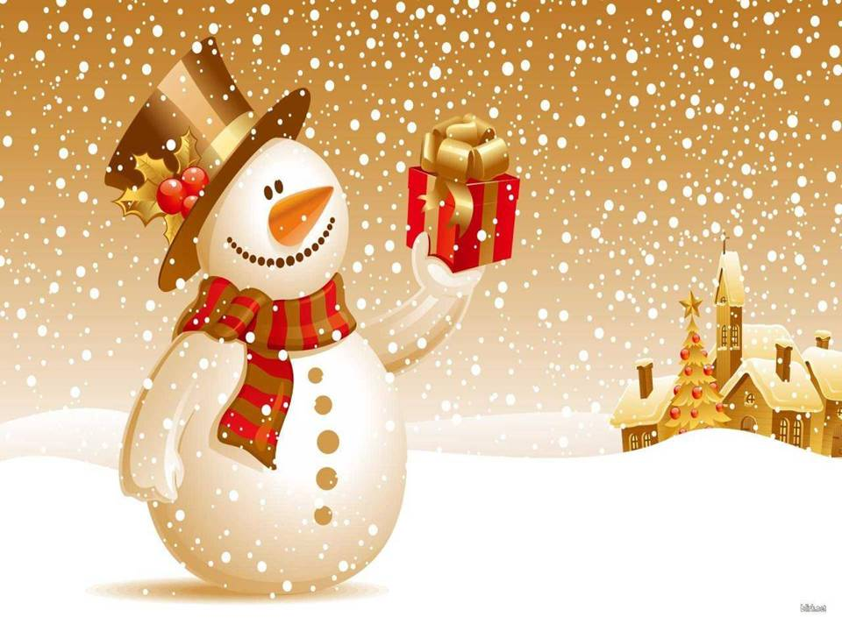


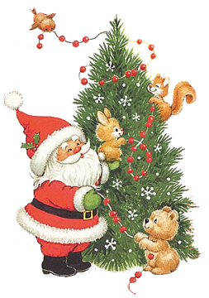
Bendita sea la fecha que une a todo el mundo en una conspiración de amor.

Slide 26
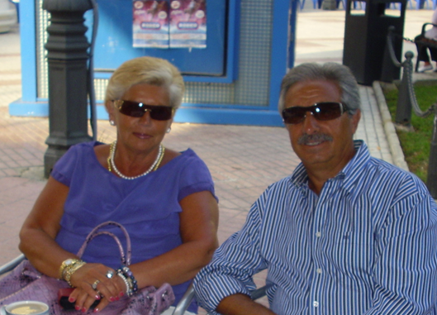
Si tienes tristeza... Alégrate,
La Navidad
es goce.

Slide 27
Honraré la Navidad en mi
corazón y procuraré conservarla
durante todo el año.

Slide 28
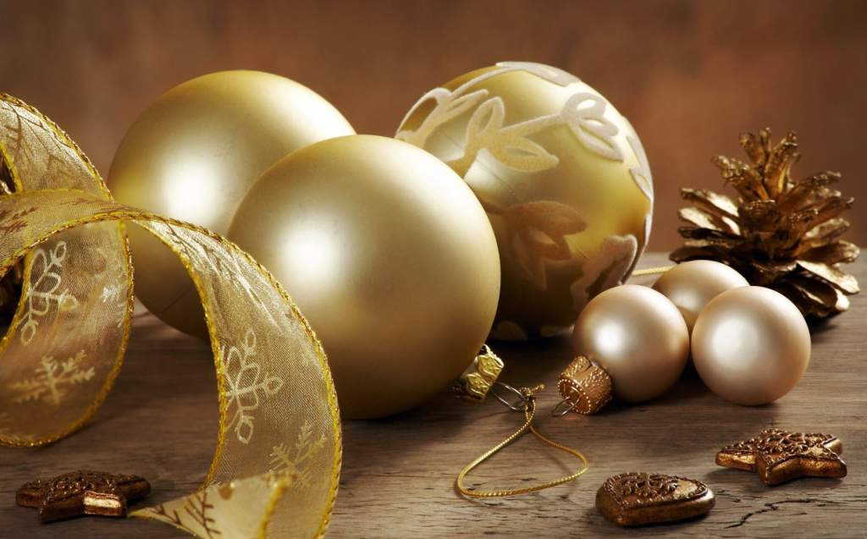
La Navidad es la inocencia y el candor, la fascinación de vivir con la esperanza de un mundo mejor.

Slide 29
Si tienes tinieblas... encuentra tu lámpara La Navidad es luz.

Slide 30
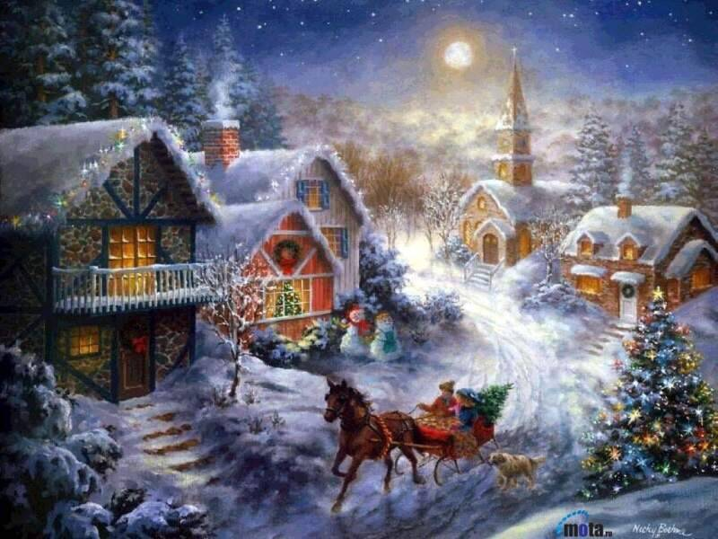

Si tienes errores... Reflexiona.
La Navidad es Verdad.

Slide 31
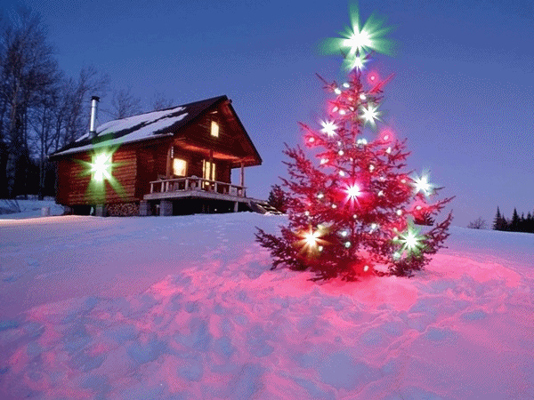
La Navidad agita una varita mágica sobre el mundo, y por eso, todo es más suave y más hermoso.

Slide 32
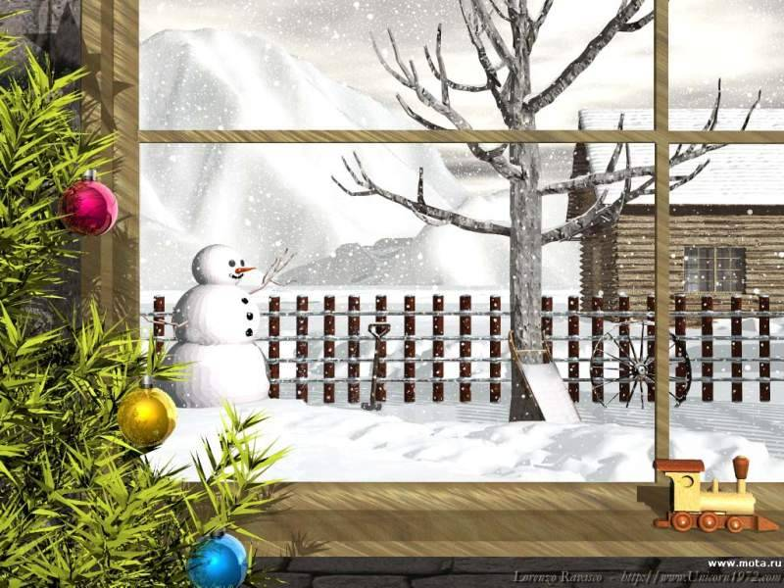
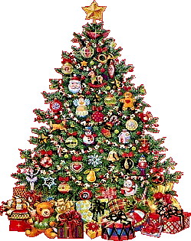
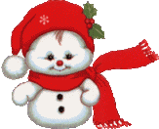
Si tienes enemigos... reconcíliate
La Navidad es paz.

Slide 33
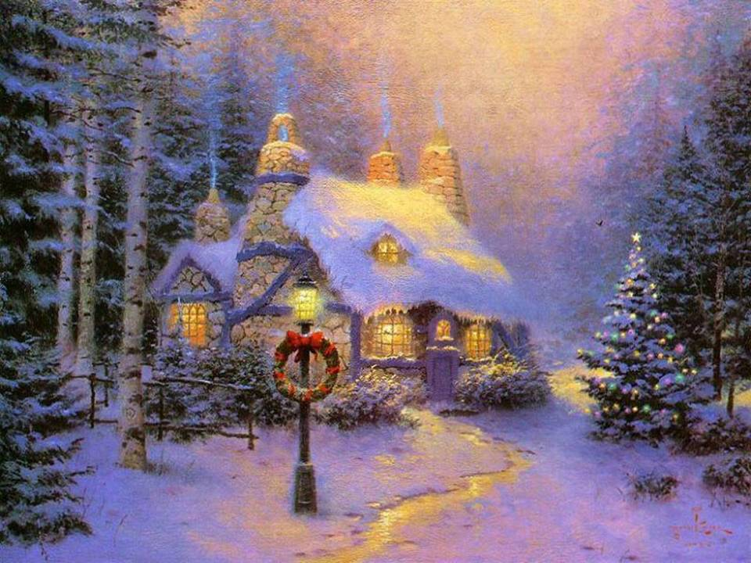
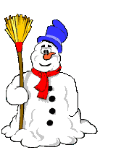
En todos los momentos de tu vida
haz esto y serás feliz.

Slide 34
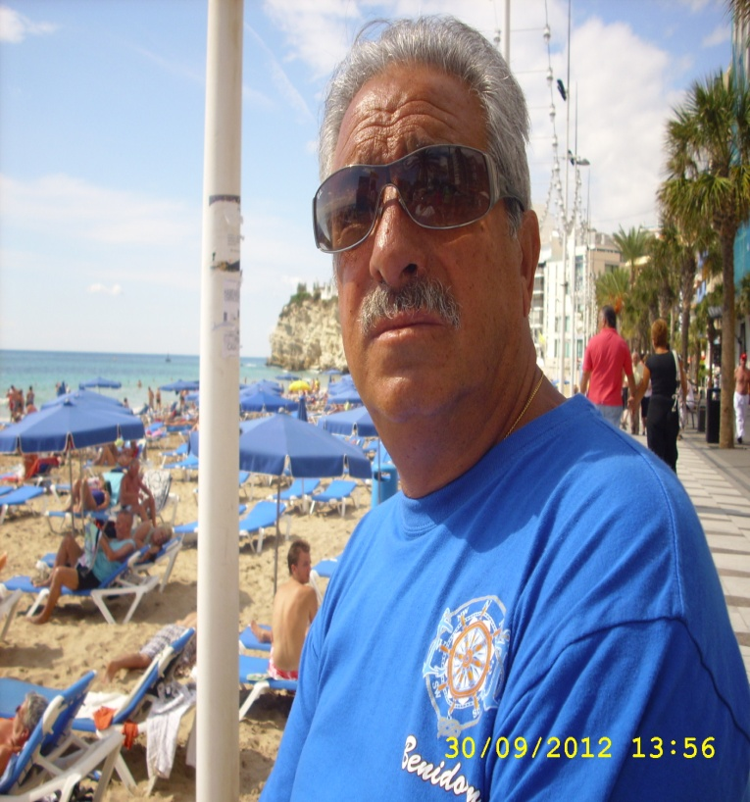
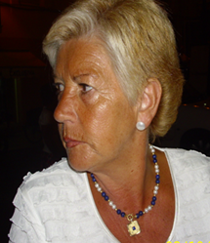

FELIZ
NAVIDAD
JOSE LUIS
M.ª PILAR
QUE TENGAS
PAZ Y FELICIDAD

Slide 35

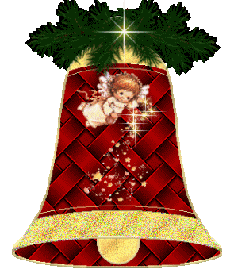
Y UN
FELIZ 2016
JOSE LUIS

Slide 36









¿Te ha gustado?
Puedes ver más entrando
Aquí
Además puedes recibir powerpoints en tu correo electrónico suscribiéndote aquí:
Esta presentación powerpoint ha sido creada y compartida única y exclusivamente para mispps.com

